Slide 1
Introduzione a .NET CORE
Antonio Di Motta

Slide 2

Chi sono
Mi chiamo Antonio Di Motta e sono un software architect, mi occupo della progettazione e sviluppo di progetti software complessi nel campo dei trasporti, industria e media.
github.com/antdimot
twitter.com/dimotta

Slide 3
Che cos’è .Net
.NET è una piattaforma di sviluppo general purpose che può essere utilizzato per creare qualsiasi tipo di applicazione e diversi carichi di lavoro. Di base fornisce funzionalità interessanti per molti sviluppatori, tra cui la gestione automatica della memoria e linguaggi di programmazione moderni, che rendono più facile costruire in modo efficiente applicazioni di alta qualità.
Common Language Runtime (CLR)
Servizi comuni per tutti per i linguaggi supportati (Type System, inheritance, generics, interfaces, overloading for object-oriented programming, Async Programming, Threading, Structured Exception Handling, Attributes, Garbage Collection, Delegates);
Intermediate Language (IL)
Common Language Specifications (CLS)
Base Class Library
Insieme di tipi (System.Object, System.Int32, System.String, System.IO.*, …) comuni.

Slide 4
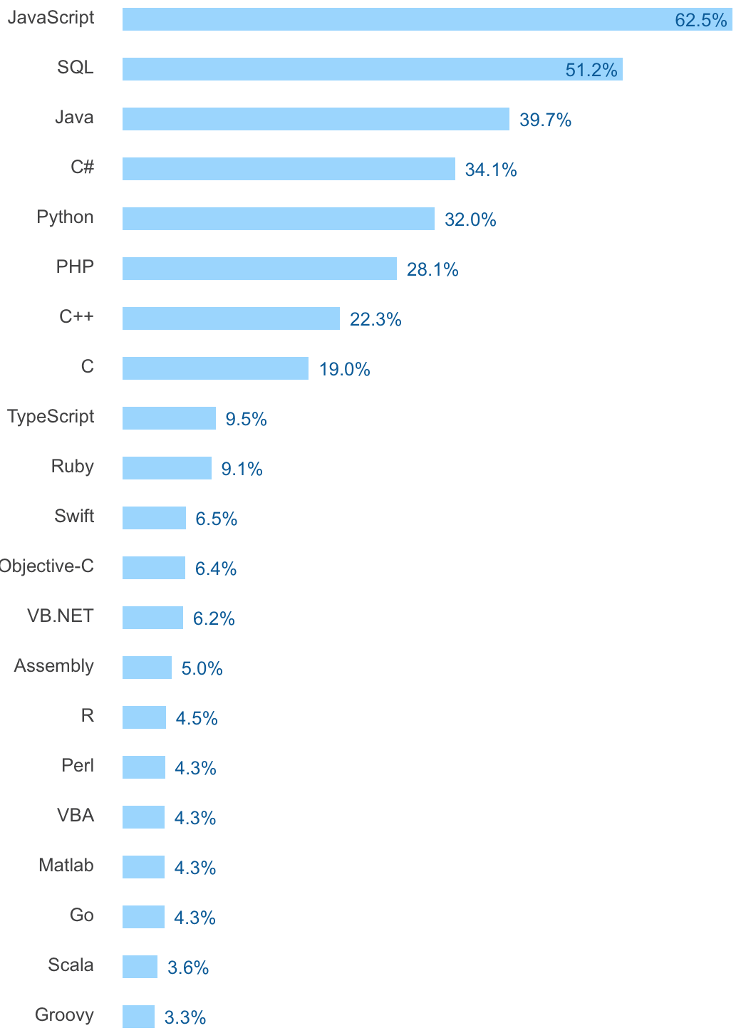
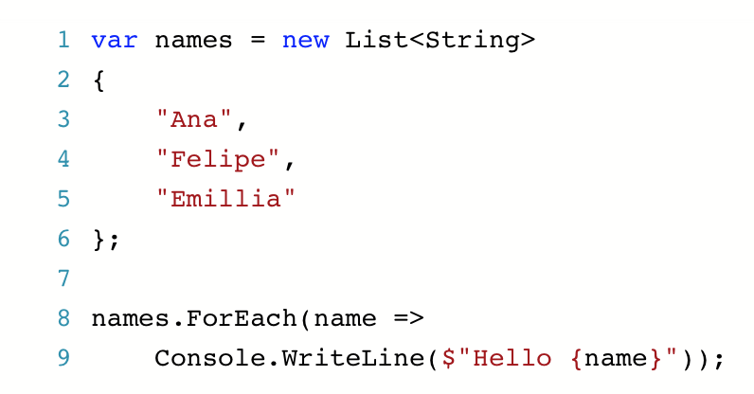
Il linguaggio C#
C# è un linguaggio di programmazione semplice, moderno, general-purpose e object-oriented.
Molto popolare (http://stackoverflow.com/insights/survey/2017#most-popular-technologies);
Adatto per mobile, web, cloud, desktop, gaming, and IoT;
Supporto async patterns;
Language integrated queries (Linq);
Automatic memory management;
Sintassi familiare per Java & C-style devs.

Slide 5
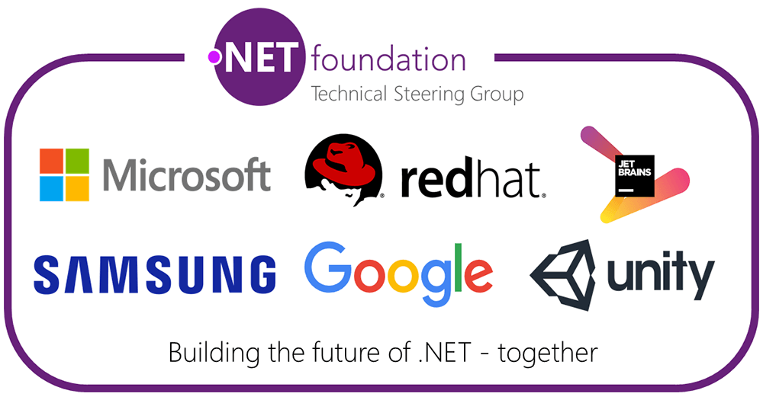
.Net Foundation
E’ una organizzazione no profit, nata con lo scopo di migliorare/accelerare lo sviluppo e la collaborazione di progetti open-source su .Net Framework.

Slide 6
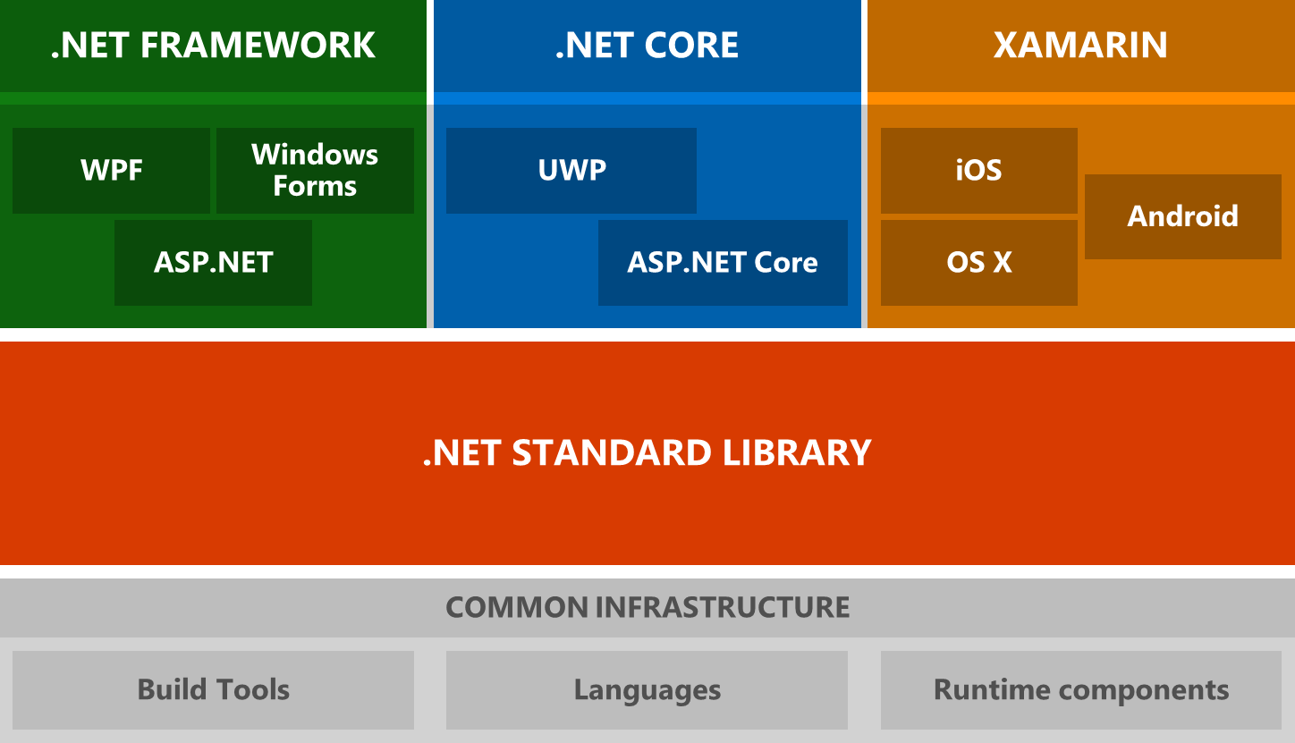
.Net Architettura

Slide 7
.Net Standard Library
E’ un insieme di API implementata da un .Net runtime;
E’ implementa in base ad una specifica versione di .Net Standard (attualmente dalla 1.0 alla1.6);
Rappresenta il contratto d un runtime;
Permette la portabilità di una applicazione tra diversi runtime;
Se una applicazione è sviluppata per una determinata versione di .Net Standard allora è garantito che funzionerà con qualsiasi runtime che supporta quella versione.

Slide 8
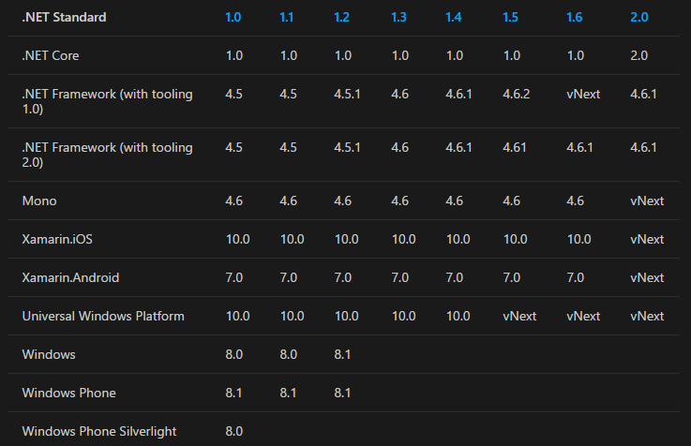
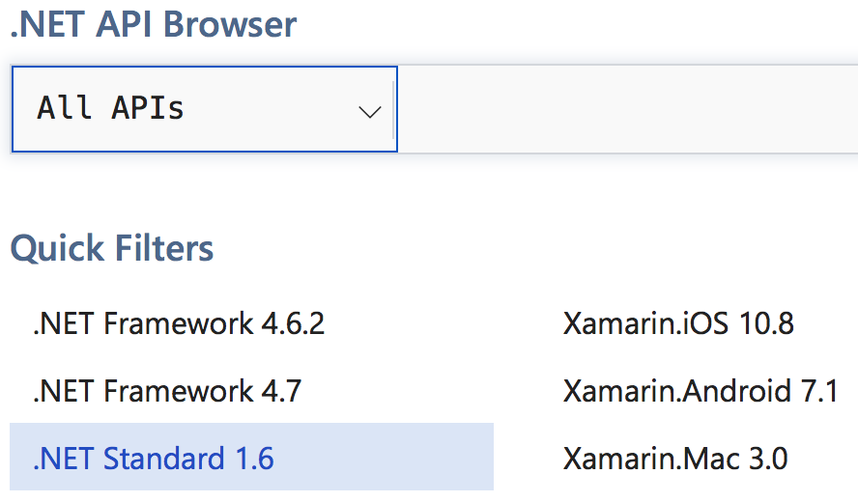
.Net Standard
E’ una specifica formale di API .Net che devono essere disponibili per .Net runtime;
Un .Net runtime che supporta una specifica versione di .Net Standard supporta anche le precedenti versioni.

Slide 9
Che cos’è .Net Core
.NET Core è una piattaforma di sviluppo general purpose gestita da Microsoft e dalla community .NET su GitHub. È multipiattaforma, supporta Windows, macOS e Linux e può essere usata su dispositivi, ambienti cloud e scenari IoT.
Distribuzione flessibile: può essere incluso nell'app o installato side-by-side a livello di computer o di utente.
Multipiattaforma: viene eseguito in Windows, macOS e Linux e può essere portato in altri sistemi operativi. Le CPU, gli scenari applicativi e i sistemi operativi supportati aumenteranno nel tempo e saranno rilasciati da Microsoft, altre società e singoli utenti.
Strumenti da riga di comando: tutti gli scenari di prodotto possono essere usati dalla riga di comando.
Compatibile: .NET Core è compatibile con .NET Framework, Xamarin e Mono, tramite la libreria .NET Standard.
Open source: la piattaforma .NET Core è open source e usa le licenze MIT e Apache 2. La documentazione è concessa in licenza da CC-BY. .NET Core è un progetto .NET Foundation.

Slide 10
Scegliere tra .Net Core e .Net Framework per le applicazioni server
Dovresti scegliere .NET Core per le tue applicazioni server quando:
Hai la necessità di applicazioni cross-platform;
Devi realizzare microservices;
Devi utilizzare Docker containers;
Hai la necessità di realizzare sistemi molto performanti e scalabili;
Dovresti scegliere .NET Framework per le tue applicazioni server quando:
Se già stai usando .NET Framework (meglio estendere che migrare);
Se stai già usando librerie .NET di terze parti non disponibili per .NET Core;
Hai bisogno di usare tecnologie .NET che non sono disponibili per .NET Core;
Hai bisogni di usare una piattaforma non supportata da .NET Core.

Slide 11
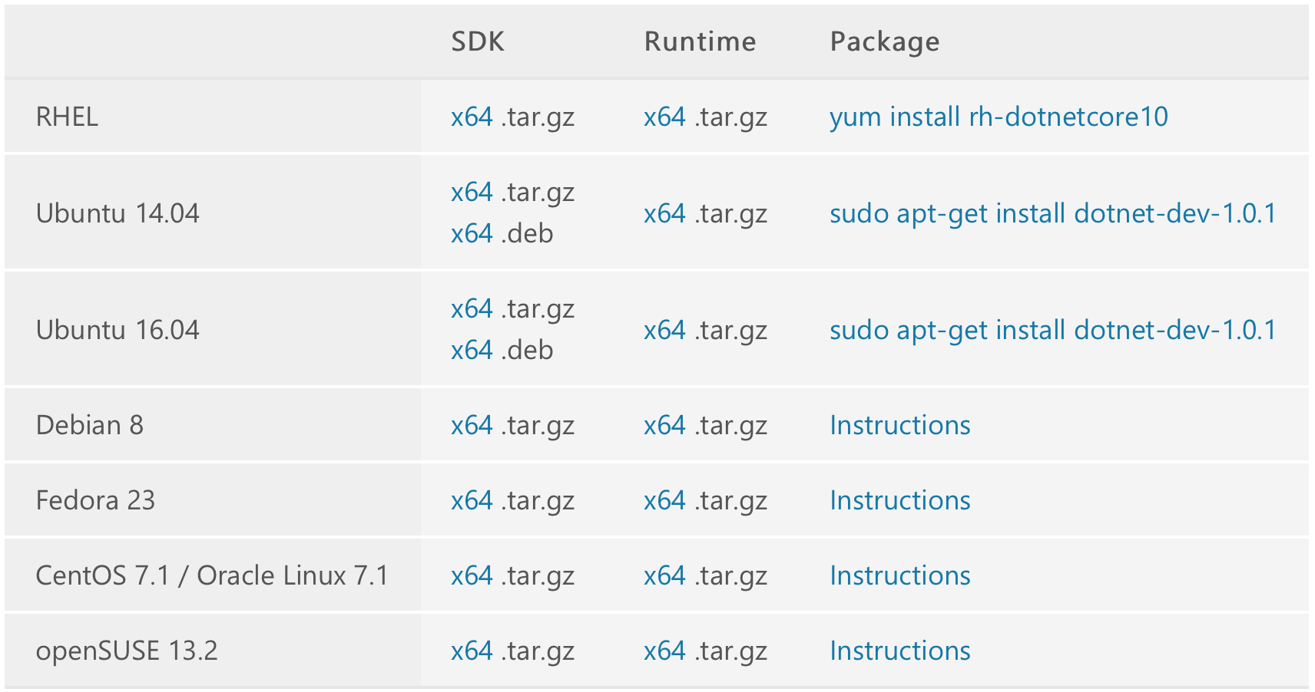
.Net Core – Linux downloads
Script di installazione:
./dotnet-install.sh
./dotnet-install.sh --shared-runtime

Slide 12
Installazione per macOS
Solo per macOS 10.11+ (64bit)
1) Installazione dei prerequisiti (tramite homebrew):
$ brew update
$ brew install openssl
$ mkdir -p /usr/local/lib
$ ln -s /usr/local/opt/openssl/lib/libcrypto.1.0.0.dylib $ /usr/local/lib/
$ ln -s /usr/local/opt/openssl/lib/libssl.1.0.0.dylib /usr/local/lib/
2) Download e installazione:
dotnet-dev-osx-x64.1.0.1.pkg

Slide 13
Docker + .Net Core
1) Installare Docker
2) Eseguire un container utilizzando una immagine dotnet
$ docker run -it microsoft/dotnet:latest

Slide 14
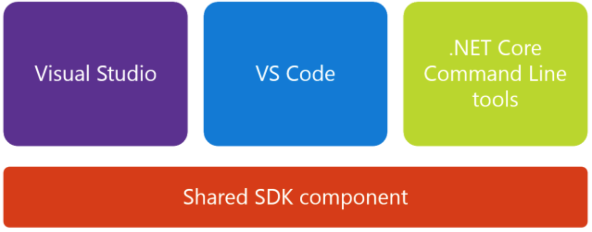
Command Line Tools

Slide 15
Demo CLI

Slide 16
Uso avanzato di CLI
Esempio:
$ mkdir testexample
$ dotnet new sln
$ dotnet new classlib -n mylibrary -o mylibrary
$ dotnet new xunit -n mytests -o mytests
$ dotnet sln add mylibrary\mylibrary.csproj
$ dotnet sln add mytests\mytests.csproj
$ cd mytests
$ dotnet add reference ..\mylibrary\mylibrary.csproj
$ cd ..
$ dotnet restore
$ cd mytests & dotnet test

Slide 17
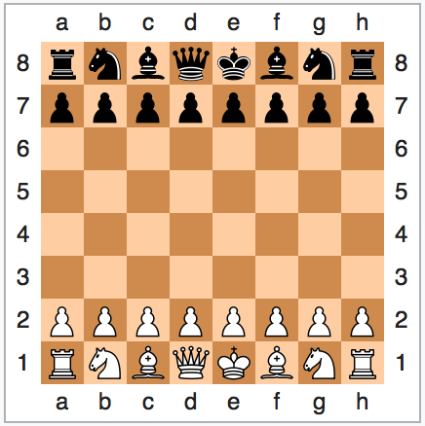
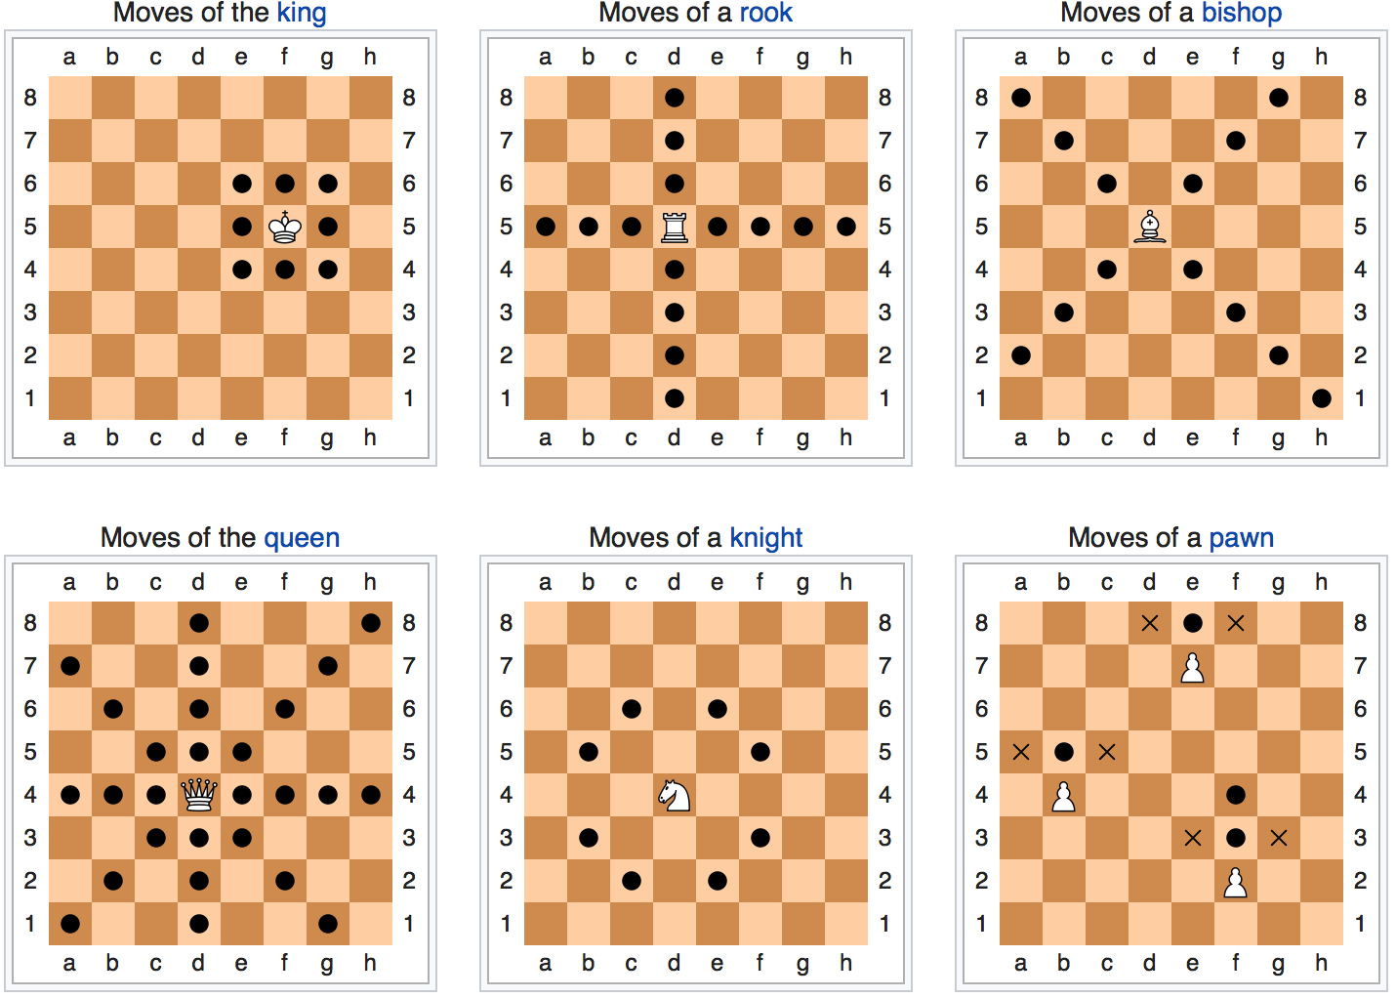
chess-movement-validator
Un motore di validazione degli spostamenti di pezzi sulla scacchiera.
https://github.com/antdimot/chess-movement-validator

Slide 18
Demo chess-movement-validator

